Slide 1
Отчёт по лабораторной работе №11
Дисциплина: Операционные системы Данько Дмитрий Игоревич

Slide 2
Цель работы
Изучить основы программирования в оболочке ОС UNIX. Научится писать более сложные командные файлы с использованием логических управляющих конструкций циклов.

Slide 3
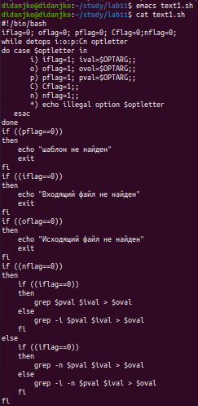
Создание файла

Slide 4
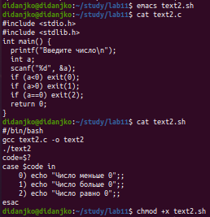
Создание файла

Slide 5
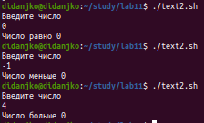
Проверка работы

Slide 6
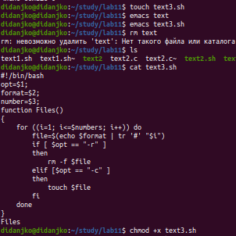
Создание файла

Slide 7
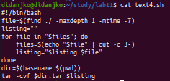
Создание файла

Slide 8
Выводы
В ходе выполнения лабораторной работы я изучил основы программирования в оболочке ОС UNIX и научился писать более сложные командные файлы с использованием логических управляющих конструкций циклов.

Slide 9
Ответы на контрольные вопросы
Команда getopts осуществляет синтаксическй анализ командной строки, выделяя флаги, и используется для объявления переменных. Синтаксис команды следующий: getopts option-string variable [arg…]. Флаги − это опции командной строки, обычно помеченные знаком минус; Например,для команды ls флагом может являться -F. Строка опций option-string − это список возможных букв и чисел соответствующего флага. Если ожидается, что некоторый флаг будет сопровождаться некоторым аргументом, то за символом, обозначающим этот флаг, должно следовать двоеточие. Соответствующей переменной присваивается буква данной опции. Еслик оманда getopts может распознать аргумент, то она возвращает истину. Принято включать getopts в цикл while и анализировать введенные данные спомощью оператора case. Функция getopts включает две специальные переменные среды −OPTARG и OPTIND. Если ожидается доплнительное значение,то OPTARG устанавливается в значение этого аргумента. Функция getopts также понимает переменные типа массив, следовательно, можно использовать ее в функции не только для синтаксического анализа аргументов функций, но и для анализа введенных пользователем данных.
Прииперечислении имен файлов текущего каталога можно использовать следующие символы:
−соответствует произвольной, в том числе и пустой строке;
?−соответствует любому одинарному символу;
[c1-c2] − соответствует любому символу, лексикографически находящемуся между символами с1 и с2. Например,
echo − выведет имена всех файлов текущего каталога, что представляет собой простейший аналог команды ls;
ls.c−выведет все файлы с последними двумя символами, совпадающими с.c.
echoprog.?−выведет все файлы, состоящие из пяти или шести символов, первыми пятью символами которых являются prog..
[a-z]−соответствует произвольному имени файл в текущем каталоге, начинающемуся с любой строчной буквы латинского алфавита.
Часто бывает необходимо обеспечить проведение каких-либо действий циклически и управление дальнейшими действиями в зависимости от результатов проверки некоторого условия. Для решения подобных задач язык программирования bash предоставляет возможность использовать такие управляющие конструкции, как for, case, if иwhile. С точки зрения командного процессора эти управляющие конструкции являются обычными командами и могут использоваться как при создании командных файлов, так и при работе в интерактивном режиме. Команды,реализующие подобные конструкции, по сути, являются операторами языка программирования bash. Поэтому при описании языка программирования bash термин оператор будет использоваться наравне с терминомкоманда. Команды ОСUNIX возвращают код завершения, значение которого может быть использовано для принятия решения о дальнейших действиях. Команда test, например, создана специально для использования в командных файлах. Единственная функция этой команды заключается в выработке кода завершения.
Два несложных способа позволяют вам прерывать циклы в оболочке bash. Команда break завершает выполнение цикла, а команда continue завершает данную итерациюблока операторов. Команда break полезна для завершения цикл while в ситуациях, когда условие перестае[ т быть правильным. Команда continue используется в ситуациях, когда больше нет необходимости выполнять блок операторов, но вы можете захотеть продолжить проверять данный блок на других условных выражениях.
Следующие две команды ОСUNIX используются только совместно с управляющими конструкциями языка программирования bash: это команда true,которая всегда возвращает код завершения, равный нулю (т.е.истина),и команда false,которая всегда возвращает код завершения,неравный нулю(т.е.ложь). Примеры бесконечных циклов:while true do echo hello andy done until false do echo hello mike done.
Строка if test-fmani.s/s и является ли этот файл обычным файлом.Если данный файл является каталогом,то команда вернет нулевое значение (ложь).
Выполнение оператора цикл while сводится к тому,что сначал выполняется последовательность команд(операторов),которую задае[ т список-команд в строке,содержащей служебное слово while,а затем,если последняя выполненная команда из этой последовательности команд возвращает нулевой код завершения(истина),выполняется последовательность команд(операторов),которую задае[ т список-команд в строке,содержащей служебноеслово do,после чего осуществляется безусловный переход на начало оператора цикл while.Выход из цикл будет осуществле[ н тогда,когда последняя выполненная команда из последовательности команд (операторов),которую задае[ т список-команд в строке,содержащей служебное слово while, возвратит ненулевой код завершения(ложь). При замене в операторе цикл while служебного слова while на until условие,при выполнении которого осуществляется выход из цикла,меняется на противоположное. В остальном оператор цикл while и оператор цикл until идентичны.

